Slide 1


Slide 2

ESTRUTURA TRADE MARKETING MAIO 2024

Slide 3



RESUMO GERAL EQUIPE PROMOTORES
Resumo geral equipe de promotores em Maio 2024
Promotores Diretos - 60 promotores
Promotores Terceirizados - 38 promotores
Total – 98 promotores

Slide 4
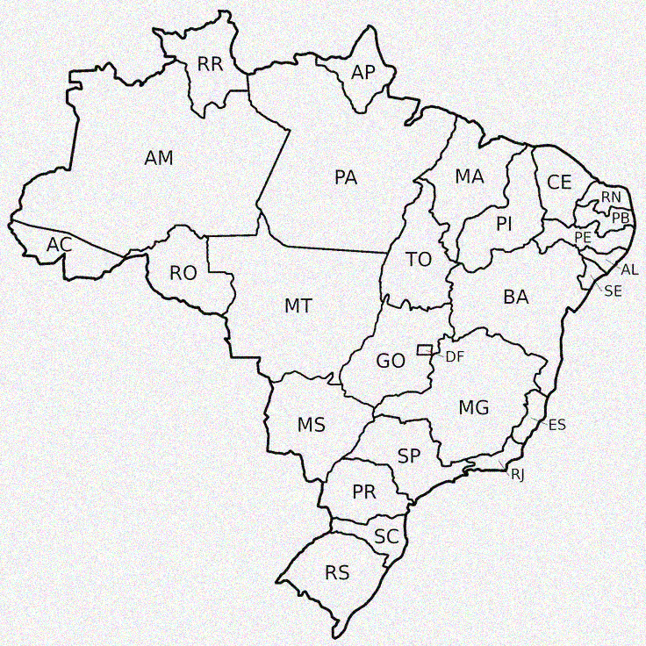
MAPA DE ATENDIMENTO GERAL
1
2
1
1
1
2
1
3
1
1
1
4
1
2
1
1
MAPA DE COLABORADORES
Promotores Diretos - 52
Promotores Motorizados - 8
Promotores Terceirizados – 4
Promotores Terceiros Programa Feedback- 34
Supervisor(a) de Merchandising – 1
Líder de Merchandising - 1
1
3
2
3
6
1
9
3
34
1
3
2
1
2
2
3

Slide 5
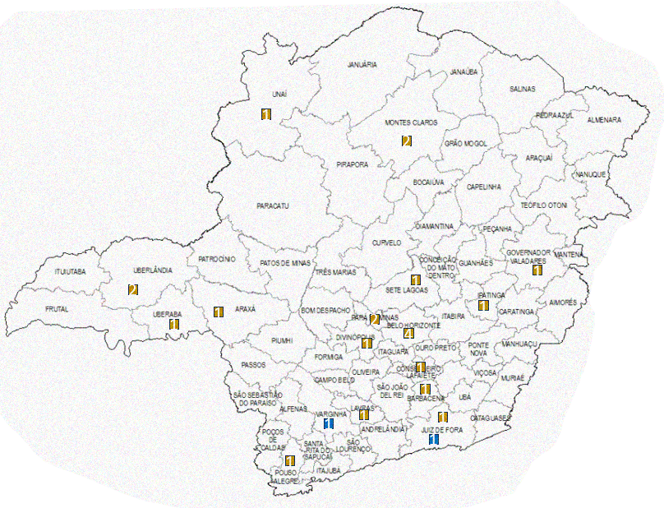
MAPA DE ATENDIMENTO MINAS GERAIS
Sabará -
1
Contagem –
Betim –
Congonhas –
Esmeraldas –
Ibirite –
Igarape –
Lagoa Santa -
Mateus Leme –
Nova Lima -
Pedro Leopoldo –
Ribeirão das Neves –
Santa Luzia –
Vespasiano –
2
1
1
2
1
1
1
1
2
1
MAPA DE MINAS
Promotores Diretos - 6
Promotores Terceiros Programa Feedback- 34
1
1
3
1
1
1

Slide 6
ESTRUTURA GERAL TRADE MARKETING
Coordenadora Nacional de Trade Marketing
Karin Morgado
Promotores de Merchandising
43
Promotores Motorizados
5
Líder de Merchandising
Laelton Almeida
Supervisora de Merchandising Pleno
Katja Barreto
Promotores Agência
38
Promotores de Merchandising
9
Promotores Motorizados
3
Jovem Aprendiz
Geovanna de Melo

Slide 7
PRECISA DE AJUDA?
SAIBA QUEM CONTATAR DA NOSSA EQUIPE!

Slide 8
COORDENADORA NACIONAL TRADE MARKETING
Desenvolvimento e criação de novos materiais de PDV que ajudarão na visibilidade do produto e no sell-out;
Projetos de visibilidade como mobiliários, vitrines e painéis, levando em consideração os investimentos;
Garantir orientação de execução para todos os projetos junto a equipe de campo;
Ações endomarketing nos principais clientes da empresa;
Interface com departamento de compras;
Linha de frente com o Trade Marketing dos clientes;
Interface com fornecedores como: agências, gráficas, fornecedores de brindes e serviços;
Criar e acompanhar campanhas regionais;
Capitar oportunidades de parceria com outras industrias da categoria, para ações no PDV; e
Visita no PDV.

Slide 9
SUPERVISORA DE MERCHANDISING PLENO
Supervisionar e gerir a equipe de promotores Brasil;
Criar e coordenar o roteiro de atendimento dos promotores de merchandising Brasil;
Acompanhar e coordenar a ferramenta de monitoramento Involves e geolocalização;
Atuar em campo com o time de promotores, orientando, solucionando possíveis gaps, negociar ponto extra e bom relacionamento com gerentes e encarregados do PDV’s;
Envio de informações relevantes do campo para área comercial;
Resolução de problemas e atendimento às necessidades dos clientes;
Acompanhar e comunicar o comercial sobre nível de estoque nas lojas;
Implementação de medidas corretivas quando necessário;
Comunicação regular e eficaz com a equipe comercial e outras partes interessadas; e
Transmissão clara das estratégias e expectativas de merchandising.

Slide 10
LÍDER DE MERCHANDISING
Supervisionar e gerir a equipe de promotores de São Paulo Capital, Interior e Litoral;
Criar e coordenar o roteiro de atendimento dos promotores de merchandising de São Paulo Capital, Interior e Litoral;
Acompanhar e coordenar a ferramenta de monitoramento Involves e geolocalização da minha equipe de responsabilidade;
Atuar em campo com o time de promotores, orientando, solucionando possíveis gaps, negociar ponto extra e bom relacionamento com gerentes e encarregados do PDV’s;
Suporte ao time comercial e representantes (solicitações de catálogos, folhetos, MPDV’s);
Realizar toda a parte administrativa de Trade Marketing para bom funcionamento da área, pagamentos, pedidos de produtos, grade de material, uniformes, operador logístico,
Fazer as análises de sell-in e sell-out e consolidar roteiro de atendimento dos promotores Brasil; e
Comunicação regular e eficaz com a equipe comercial sobre as estratégias e expectativas de Trade Marketing.

Slide 11
JOVEM APRENDIZ
Responsável em realizar envios pelo correio a toda equipe de campo;
Responsável em organizar, separar e contar os brindes, uniformes e materiais de MPDV’s como cubos, mini cubos, totens;
Preparar e enviar carta de apresentação para entrada em loja;
Consolidar e enviar as informações sobre os produtos com defeito no PDV;
Consolidar e enviar as informações sobre os lançamentos da concorrência no PDV;
Consolidar as fotos das ações sazonais em PPT e enviar a área responsável; e
Responsável por realizar solicitações de peças e caixas vazias de produtos para reposição em loja.

Slide 12
CONTATO EQUIPE TRADE
Nome | Cargo | Telefone Corporativo | E-mail Corporativo
Karin Morgado | Coordenadora Nacional de Trade Marketing | (11) 94396-5578 | karin.morgado@gamaitaly.com.br
Katja Barreto | Supervisora de Merchandising Pleno | (71) 99742-8168 | katja.barreto@gamaitaly.com.br
Laelton Almeida | Líder de Merchandising | (11) 93744-2665 | laelton.almeida@gamaitaly.com.br
Geovanna de Melo | Jovem Aprendiz |  | aprendiz.trade@gamaitaly.com.br

Slide 13
CONTATO EQUIPE PROMOTORES TRADE
NOME | COORDENADOR | DATA ADMISSÃO | TELEFONE CORPORATIVO | E-MAIL CORPORATIVO | UF | CIDADE/ZONA GEO
Adriana Gondim Vieria Gonçalves | KATJA BARRETO | 13/01/2020 | (11) 93754-7469 | adriana.gondim@gamaitaly.com.br | RN | NATAL
Alessandra da Silva Carvalho | LAELTON ALMEIDA | 09/11/2022 | (11) 95079-7323 | alessandra.carvalho@gamaitaly.com.br | SP | GUARULHOS
Alessandra Guimarães de Lima | KATJA BARRETO | 08/03/2017 | (81) 98217-8685 | alessandra.lima@gamaitaly.com.br | PE | RECIFE
Alexandre Morais | KATJA BARRETO | 08/01/2024 | NÃO TEM | alexandre.morais@gamaitaly.com.br | RS | PORTO ALEGRE
Amanda de Oliveira Silva | KATJA BARRETO | 06/12/2021 | (32) 99840-3216 | amanda.silva@gamaitaly.com.br | GO | GOIÂNIA
Amanda Gonçalves | LAELTON ALMEIDA | 13/05/2019 | (16) 99724-2513 | amanda.goncalves@gamaitaly.com.br | SP | RIBEIRÃO PRETO
Amanda Vieira Santos | KATJA BARRETO | 11/04/2017 | (79) 99677-0217 | amanda.santos@gamaitaly.com.br | SE | BARRA DOS COQUEIROS
Ana Caroline Aparecida Lemos | KATJA BARRETO | 01/09/2021 | (21) 99652-9419 | ana.lemos@gamaitaly.com.br | MG | VARGINHA
Ana Lúcia Ferreira de Sousa | KATJA BARRETO | 21/01/2020 | (61) 99993-6793 | ana.lucia@gamaitaly.com.br | DF | SÃO SEBASTIÃO
Andrea dos Santos Alves | KATJA BARRETO | 06/11/2019 | (21) 97130-1658 | andrea.alves@gamaitaly.com.br | RJ | SÃO GONÇALO
Atuane Freire Amorim Oliveira | KATJA BARRETO | 19/09/2016 | (31) 97159-3213 | atuane.amorim@gamaitaly.com.br | MG | CONTAGEM
Berenice Jameci Silveira | KATJA BARRETO | 02/10/2023 | (21) 97230-2144 | berenice.silveira@gamaitaly.com.br | SC | FLORIANÓPOLIS
Caline Daialy Correia Santos | KATJA BARRETO |  | NÃO TEM |  | AL | SATUBA
Camila Aparecida dos Reis | KATJA BARRETO | 19/06/2023 | (11) 94396-5359 | camila.reis@gamaitaly.com.br | SC | BRUSQUE
Carlania Braga Vieira | KATJA BARRETO | 19/05/2014 | (98) 99241-3202 | carlania.vieira@gamaitaly.com.br | MA | SÃO JOSÉ DE RIBAMAR
Clayton Ferreira Sodré | KATJA BARRETO | 14/07/2021 | (86) 98106-5621 | clayton.sodre@gamaitaly.com.br | PR | ALM. TAMANDARÉ
Daniella Silva de Souza Subtil | KATJA BARRETO | 01/12/2020 | (82) 98126-1947 | daniella.silva@gamaitaly.com.br | RS | PORTO ALEGRE
Dayanne de Araújo Costa | KATJA BARRETO | 02/10/2017 | (11) 93744-2560 | dayanne.costa@gamaitaly.com.br | PI | TERESINA
Debora Oliveira Do Carmo Gonçalves | KATJA BARRETO | 17/04/2014 | (62) 99828-9964 | debora.goncalves@gamaitaly.com.br | MG | SABARÁ
Emanuelle Scoralick Medeiros | KATJA BARRETO | 20/05/2022 | (32) 99186-0861 | emanuelle.medeiros@gamaitaly.com.br | MG | JUIZ DE FORA
Vaga Aberta | KATJA BARRETO |  | NÃO TEM |  | MG | UBERLÂNDIA
Fernanda de Fatima M. E. Sales | KATJA BARRETO | 01/09/2015 | (41) 99137-2882 | fernanda.sales@gamaitaly.com.br | PR | FAZENDA RIO DE GRANDE
Fernanda Rodrigues Silva Soares | KATJA BARRETO | 03/12/2019 | (62) 99992-5496 | fernanda.soares@gamaitaly.com.br | GO | GOIÂNIA
Flavia Xavier Cabral | KATJA BARRETO | 01/03/2023 | (92) 99472-1868 | flavia.cabral@gamaialy.com.br | AM | MANAUS
Flaviana Pereira Marcelino | LAELTON ALMEIDA | 15/01/2024 | NÃO TEM | flaviana.marcelino@gamaitaly.com.br | SP | RIBEIRÃO PRETO
Franciane Patricia Ferreira da Silva | KATJA BARRETO | 08/01/2024 | NÃO TEM | franciane.silva@gamaitaly.com.br | AL | PILAR
Flaviana Paiva Maciel | KATJA BARRETO | 20/05/2024 | (85) 98105-3568 | francisca.monica@gamaitaly.com.br | CE | FORTALEZA
Franklin Caetano de Oliveira Fontenele | KATJA BARRETO | 04/12/2023 | (62) 99630-2228 | franklin.fontenele@gamaitaly.com.br | PR | CURITIBA
Ireni de Oliveira Silva | KATJA BARRETO | 13/08/2012 | (61) 99860-5423 | ireni.silva@gamaitaly.com.br | DF | CEILÃNDIA
Isabel Vitória dos Santos de Souza | KATJA BARRETO | 09/11/2022 | (71) 99640-5277 | isabel.souza@gamaitaly.com.br | BA | SALVADOR
Afastado
Férias
Vaga em Aberto

Slide 14
CONTATO EQUIPE PROMOTORES TRADE
NOME | COORDENADOR | DATA ADMISSÃO | TELEFONE CORPORATIVO | E-MAIL CORPORATIVO | UF | CIDADE/ZONA GEO
Jessica Costa Ruas | KATJA BARRETO | 05/08/2013 | (19) 99735-3723 | jessica.costa@gamaitaly.com.br | ES | VILA VELHA
Jonas de Souza Alves | LAELTON ALMEIDA | 20/02/2020 | (11) 94495-5532 | jonas.alves@gamaitaly.com.br | SP | SÃO PAULO
Juliana do Nascimento Riberi | KATJA BARRETO | 13/12/2017 | (92) 99261-9716 | juliana.riberi@gamaitaly.com.br | AM | MANAUS
Leidiany Leny Da Silva Tavares | KATJA BARRETO | 04/04/2011 | (21) 97190-9483 | leidiany.leny@gamaitaly.com.br | PE | RECIFE
Vanessa tenorio ferreira | LAELTON ALMEIDA | 20/05/2024 |  |  | SP | SÃO PAULO
Lúcia Helena Xavier | KATJA BARRETO | 05/03/2018 | (11) 99856-1911 | lucia.xavier@gamaitaly.com.br | SC | SÃO JOSÉ
Luciana Garcia Vicente | KATJA BARRETO | 05/10/2020 | (11) 99448-9169 | luciana.garcia@gamaitaly.com.br | CE | FORTALEZA
Lucila Maria de Almeida | KATJA BARRETO | 14/06/2021 | (21) 96754-3964 | lucila.almeida@gamaitaly.com.br | RJ | RIO DE JANEIRO
Maitê de Freitas Costa | KATJA BARRETO | 19/06/2023 | (96) 99104-1900 | maite.costa@gamaitaly.com.br | AP | MACAPÁ
Maria Angélica Alves de Albuquerque | KATJA BARRETO | 14/09/2020 | (19) 99883-3011 | maria.albuquerque@gamaitaly.com.br | AL | SATUBA
Maria Tatiane dos S. Silva G. | KATJA BARRETO | 03/07/2012 | (71) 99742-8145 | maria.tatiane@gamaitaly.com.br | BA | LAURO DE FREITAS
Michele Honório de Souza | LAELTON ALMEIDA | 01/08/2012 | (11) 99683-8742 | michele.honorio@gamaitaly.com.br | SP | JUNDIAÍ
Nivia Cristina Moreira | LAELTON ALMEIDA | 05/09/2017 | (13) 99642-2429 | nivia.cristina@gamaitaly.com.br | SP | SANTOS
Patricia Aparecida Batista de Souza | LAELTON ALMEIDA | 08/05/2019 | (11) 93752-2331 | patricia.souza@gamaitaly.com.br | SP | OSASCO
Patricia Coelho da Silva | KATJA BARRETO | 20/03/2017 | (81) 97112-2736 | patricia.coelho@gamaitaly.com.br | PE | RECIFE
Patrícia Leocádia Gouveia Campos | LAELTON ALMEIDA | 18/11/2019 | (62) 99900-7311 | patricia.gouveia@gamaitaly.com.br | SP | MAUÀ
Ricardo Alves da Silva | LAELTON ALMEIDA | 12/04/2022 | (11) 94396-2325 | ricardo.silva@gamaitaly.com.br | SP | SÃO PAULO
Rosileide Costa dos Santos | KATJA BARRETO | 11/09/2017 | (11) 95079-7214 | rosileide.santos@gamaitaly.com.br | PB | JOÃO PESSOA
Sandra Conceição de Jesus | KATJA BARRETO | 08/01/2024 | NÃO TEM | sandra.jesus@gamaitaly.com.br | BA | SALVADOR
Sara Lopes da Silva | KATJA BARRETO | 06/06/2022 | (91) 99354-9491 | sara.silva@gamaitaly.com.br | PA | ANANINDEUA
Silvia Cristina Ribeiro dos Santos | KATJA BARRETO | 10/05/2022 | (83) 98171-8673 | silvia.santos@gamaitaly.com.br | CE | FORTALEZA
Stephany Thaiany da Silva | KATJA BARRETO | 08/01/2024 | NÃO TEM | stephany.silva@gamaitaly.com.br | PE | RECIFE
Urides da Silva Lopes | KATJA BARRETO | 19/07/2012 | (11) 97468-1829 | urides.silva@gamaitaly.com.br | BA | SALVADOR
Vanessa Egea da Silva | LAELTON ALMEIDA | 19/06/2017 | (11) 94239-7907 | vanessa.silva@gamaitaly.com.br | SP | GUARULHOS
Vanessa Oliveira de Matos | KATJA BARRETO | 14/08/2023 | (11) 94143-8446 | vanessa.matos@gamaitaly.com.br | GO | GOIÂNIA
Vitor Marques Carvalho | KATJA BARRETO | 09/02/2015 | (21) 97285-3464 | vitor.carvalho@gamaitaly.com.br | RJ | SÃO GONÇALO
Waleska Metzker Teixeira M. | KATJA BARRETO | 01/08/2012 | (31) 97159-3346 | waleska.metzker@gamaitaly.com.br | MG | RIBEIRÃO DAS NEVES
Zuleide Lopes da Silva | KATJA BARRETO | 13/08/2012 | (84) 98101-4739 | zuleide.lopes@gamaitaly.com.br | RN | NATAL
Michael Robson da Silva | LAELTON ALMEIDA | 20/05/2024 |  |  | SP | SÃO PAULO
Sirlene Gonçalves Torres | KATJA BARRETO | 20/05/2024 |  |  | AM | MANAUS
Afastado
Férias
Vaga em Aberto

Slide 15
CONTATO EQUIPE PROMOTORES GENIALE
NOME | COORDENADOR | DATA ADMISSÃO | SIT. FOLHA | UF | CIDADE/ZONA GEO
Criciane da Silva | KATJA BARRETO | 15/05/2023 | AGÊNCIA GENIALE | PR | PONTA GROSSA
Dayana Cosmo Oliveira | KATJA BARRETO | 16/08/2022 | AGÊNCIA GENIALE | AC | RIO BRANCO
Eduarda Cristina de Lima Morici | KATJA BARRETO | 08/11/2022 | AGÊNCIA GENIALE | PR | GUARAPUAVA
Ellem Maria Pinto Gomes | KATJA BARRETO | 15/02/2023 | AGÊNCIA GENIALE | AM | MANAUS
Por motivos trabalhistas, o contato de telefone e e-mail dos promotores terceirizados não poderão ser compartilhados, levando em consideração que não trabalham com celular corporativo.
Qualquer dúvidas sobre a equipe terceira, contatar a Katja Barreto.
Afastado
Férias
Vaga em Aberto

Slide 16
EQUIPE PROMOTORES PROGRAMA FEEDBACK
NOME DO PROMOTOR | TIPO DE PROMOTOR | SIT. FOLHA | ESTADO | CIDADE DO PDV
ANA MARIA DAS CHAGAS | COMPARTILHADO | PROGRAMAFEEDBACK | MG | CONTAGEM
ANA MARIA DAS CHAGAS | COMPARTILHADO | PROGRAMAFEEDBACK | MG | IBIRITE
ANA MARIA DAS CHAGAS | COMPARTILHADO | PROGRAMAFEEDBACK | MG | BETIM
BRUNO CARMO DA SILVA | COMPARTILHADO | PROGRAMAFEEDBACK | MG | NOVA LIMA
NADIA SABRINA ESTEVAO DOS SANTOS | COMPARTILHADO | PROGRAMAFEEDBACK | MG | CONTAGEM
ROGERIO MORAIS DA SILVA | COMPARTILHADO | PROGRAMAFEEDBACK | MG | RIBEIRAO DAS NEVES
SIDNEY ALVES DA SILVA JUNIOR | COMPARTILHADO | PROGRAMAFEEDBACK | MG | BETIM
ANNA CLARA DA SILVA MACEDO | COMPARTILHADO | PROGRAMAFEEDBACK | MG | LAGOA SANTA
PABLO ERNANDO NUNES SANTANA | COMPARTILHADO | PROGRAMAFEEDBACK | MG | MONTES CLAROS
PEDRO HENRIQUE RIBEIRO DE JESUS | COMPARTILHADO | PROGRAMAFEEDBACK | MG | MONTES CLAROS
MIRES GLEZ DOS SANTOS | COMPARTILHADO | PROGRAMAFEEDBACK | MG | UBERLANDIA
RHAYNE VITORIA QUEIROZ SILVA | COMPARTILHADO | PROGRAMAFEEDBACK | MG | SANTA LUZIA
BEATRIZ APARECIDA ABILIO | COMPARTILHADO | PROGRAMAFEEDBACK | MG | BARBACENA
RAIARA ESTEFANE DE SOUZA | COMPARTILHADO | PROGRAMAFEEDBACK | MG | DIVINOPOLIS
CAROLINE DIAS MAGALHAES SOUZA | COMPARTILHADO | PROGRAMAFEEDBACK | MG | PARA DE MINAS
EDUARDA APARECIDA RODRIGUES SOARES | COMPARTILHADO | PROGRAMAFEEDBACK | MG | PARA DE MINAS
GRAZIELLE KENIA DOS SANTOS | COMPARTILHADO | PROGRAMAFEEDBACK | MG | MATEUS LEME
SIDNEY FERREIRA GOMES | COMPARTILHADO | PROGRAMAFEEDBACK | MG | SETE LAGOAS
MARIA EDUARDA MAIA PAIVA | COMPARTILHADO | PROGRAMAFEEDBACK | MG | CONSELHEIRO LAFAIETE
MARIA EDUARDA RODRIGUES FERREIRA | COMPARTILHADO | PROGRAMAFEEDBACK | MG | RIBEIRAO DAS NEVES
ROGERIO MORAIS DA SILVA | COMPARTILHADO | PROGRAMAFEEDBACK | MG | ESMERALDAS
ALEJANDRO RODRIGUES ALVES DOS SANTOS | COMPARTILHADO | PROGRAMAFEEDBACK | MG | VESPASIANO
FABRICIO MARQUES DA SILVA | COMPARTILHADO | PROGRAMAFEEDBACK | MG | RIBEIRAO DAS NEVES
GRAZIELA MARQUES BATISTA | COMPARTILHADO | PROGRAMAFEEDBACK | MG | PEDRO LEOPOLDO
ROBERTH GARCIA MACHADO SOARES | COMPARTILHADO | PROGRAMAFEEDBACK | MG | LAGOA SANTA
ROSANA ANDRADE EVANGELISTA | COMPARTILHADO | PROGRAMAFEEDBACK | MG | CONGONHAS
SILBERTO DOS SANTOS XAVIER | COMPARTILHADO | PROGRAMAFEEDBACK | MG | IGARAPE
JOEL SANTOS DE OLIVEIRA | COMPARTILHADO | PROGRAMAFEEDBACK | MG | UBERLANDIA
KAICO DE ARAUJO COSTA | COMPARTILHADO | PROGRAMAFEEDBACK | MG | UNAI
ALEXSANDRO HENRIQUE COSTA | COMPARTILHADO | PROGRAMAFEEDBACK | MG | ARAXA
JULIANA RODRIGUES CALIXTO | COMPARTILHADO | PROGRAMAFEEDBACK | MG | JUIZ DE FORA
CAROLINE APARECIDA BARBOSA | COMPARTILHADO | PROGRAMAFEEDBACK | MG | LAVRAS
ALYSSON DANIEL COSTA | COMPARTILHADO | PROGRAMAFEEDBACK | MG | IPATINGA
JOSE BRUNO CAMPOS BARBOSA | COMPARTILHADO | PROGRAMAFEEDBACK | MG | UBERABA
YGOR TANDELLO DE GOUVEIA | COMPARTILHADO | PROGRAMAFEEDBACK | MG | POUSO ALEGRE
NIKOLAS BRENER DA SILVA SANTOS | COMPARTILHADO | PROGRAMAFEEDBACK | MG | GOVERNADOR VALADARES
ANA MARIA DAS CHAGAS | COMPARTILHADO | PROGRAMAFEEDBACK | MG | BELO HORIZONTE
BRUNO CARMO DA SILVA | COMPARTILHADO | PROGRAMAFEEDBACK | MG | BELO HORIZONTE
MARIA EDUARDA RODRIGUES FERREIRA | COMPARTILHADO | PROGRAMAFEEDBACK | MG | BELO HORIZONTE
MATEUS ALMEIDA DAS GRACAS | COMPARTILHADO | PROGRAMAFEEDBACK | MG | BELO HORIZONTE
Por motivos trabalhistas, o contato de telefone e e-mail dos promotores terceirizados não poderão ser compartilhados, levando em consideração que não trabalham com celular corporativo.
Qualquer dúvidas sobre a equipe terceira, contatar a Katja Barreto.
Afastado
Férias
Vaga em Aberto

Slide 17


OBRIGADA!

